Slide 1
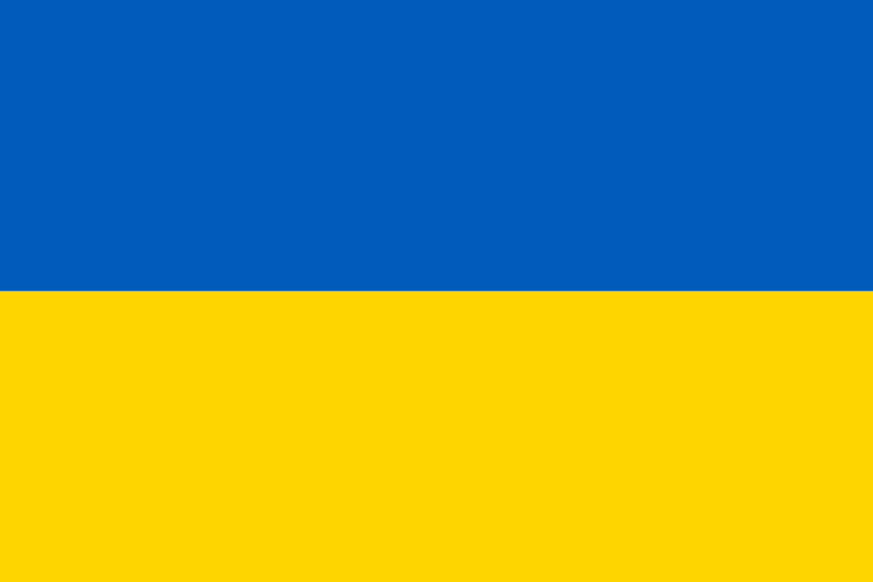

Matsedel - Vecka 39
Måndag: Köttbullar, Makaroner Namnsdag - Enar, Einar Veg. Morotsbollar, Makaroner
Tisdag: Fiskgratäng, Potatis Namnsdag - Dagmar, Rigmor
Veg. Grönsaksgratäng, Potatis
Onsdag: Kalkonsås, Pasta Namnsdag - Lennart, Leonard
Veg. Vegetarisk Skinksås, Pasta
Torsdag: Potatisbullar, Sylt Namnsdag - Mikael, Mikaela
Veg. Potatisbullar, Sylt
Fredag: Drumsticks, Ris, Sås Namnsdag - Helge
Veg. Oumph, Ris, Sås

